Slide 1
■おさらい問題解答時のルール
下記ファイルを使って解答すること
問１「layout01.html」「layout01.css」
問２「layout02.html」「layout02.css」
問３「layout03.html」「layout03.css」
問４「layout04.html」「layout04.css」
問５「layout05.html」「layout05.css」
問１～問４はHTMLを修正しない
ただし必要な個所にclass名「clearfix」を追加はOK
CSSでレイアウトを作成すること
幅は指示書を参考にすること
問５はHTMLにグループを作成しCSSで
レイアウトを作成すること
グループ名と幅は指示書を参考にすること

Slide 2
問１
#container
.content
.main
.aside

Slide 3
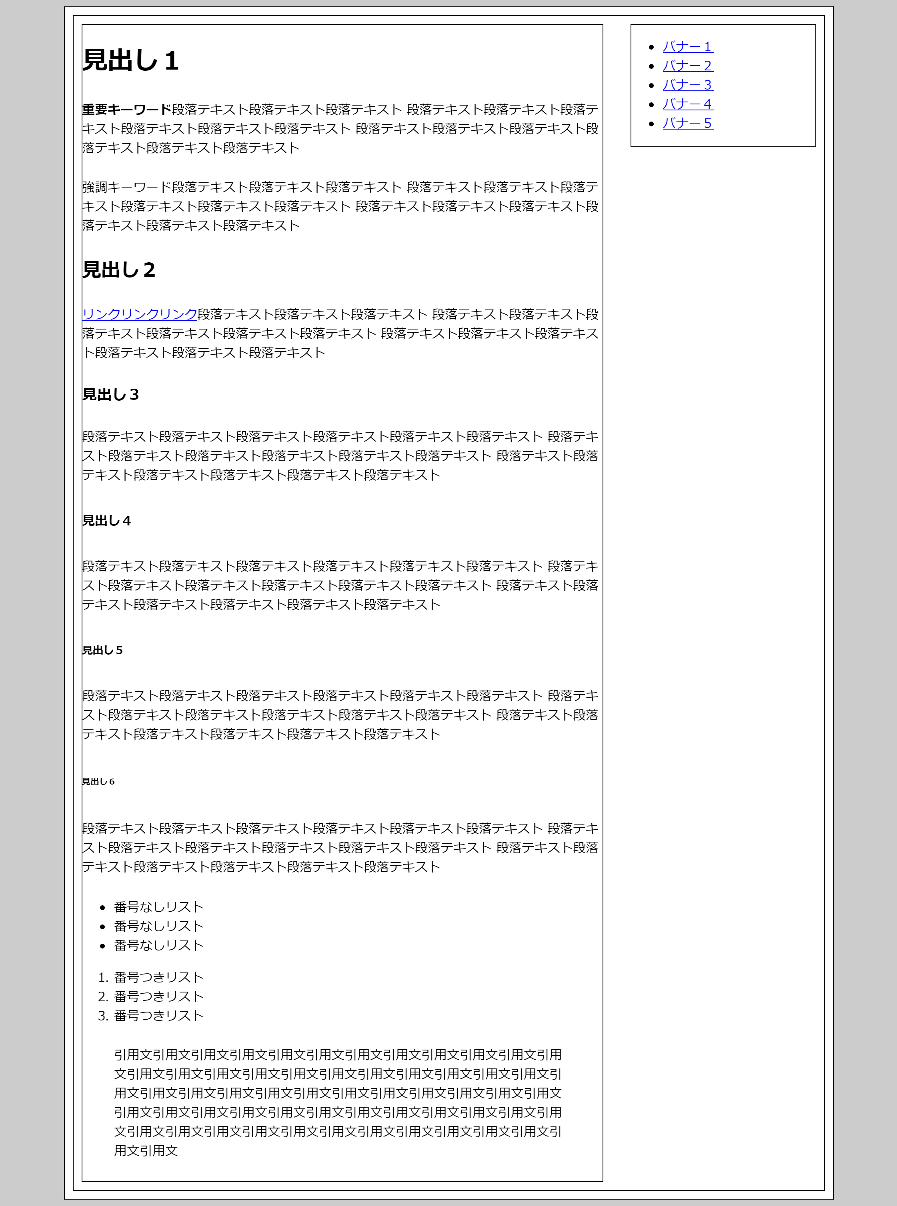
問１
width 230px
width 650px

Slide 4
問２
#container
.content
.aside
.main

Slide 5
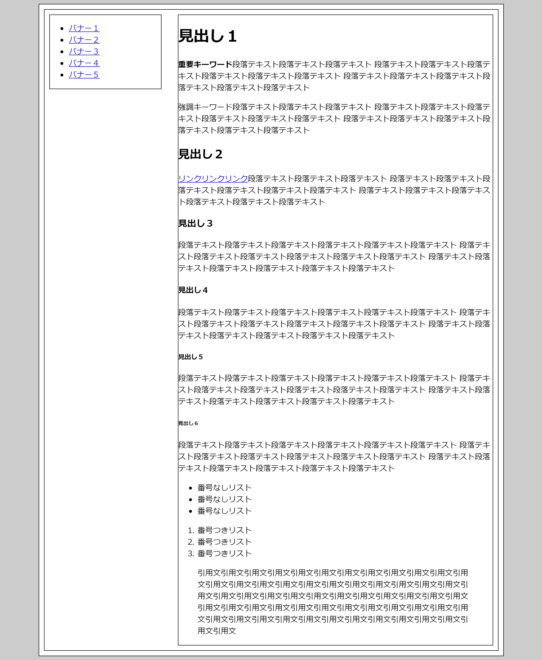
問２
width 230px
width 650px

Slide 6
問３
#container
.box
.content
.aside
.sub
.main

Slide 7
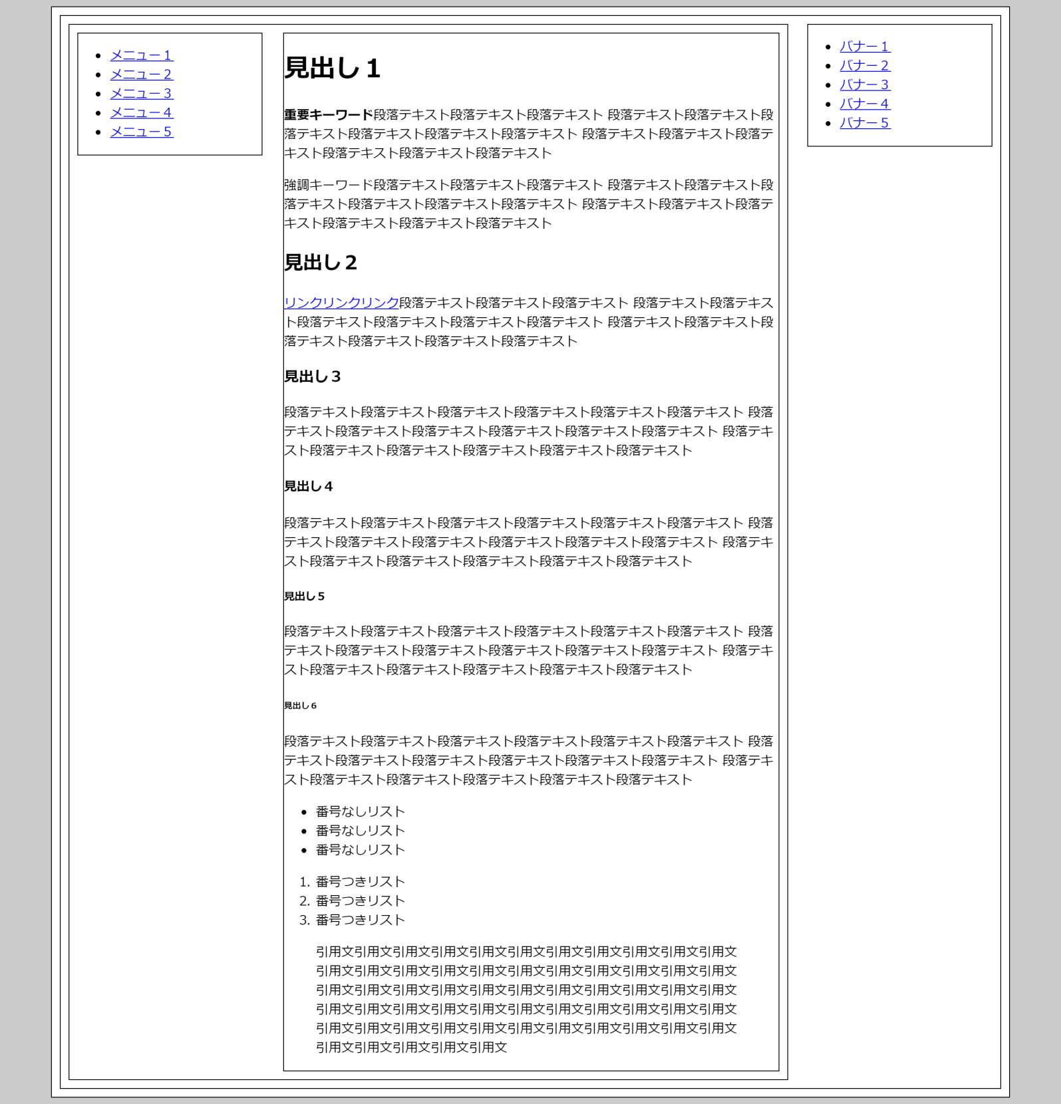
問３
width 230px
width 230px
width 620px
width 900px

Slide 8
問４
.box1
.inner
.main
.sub
.box2
.inner
.sub
.main
.box3
.inner
.main
.sub

Slide 9
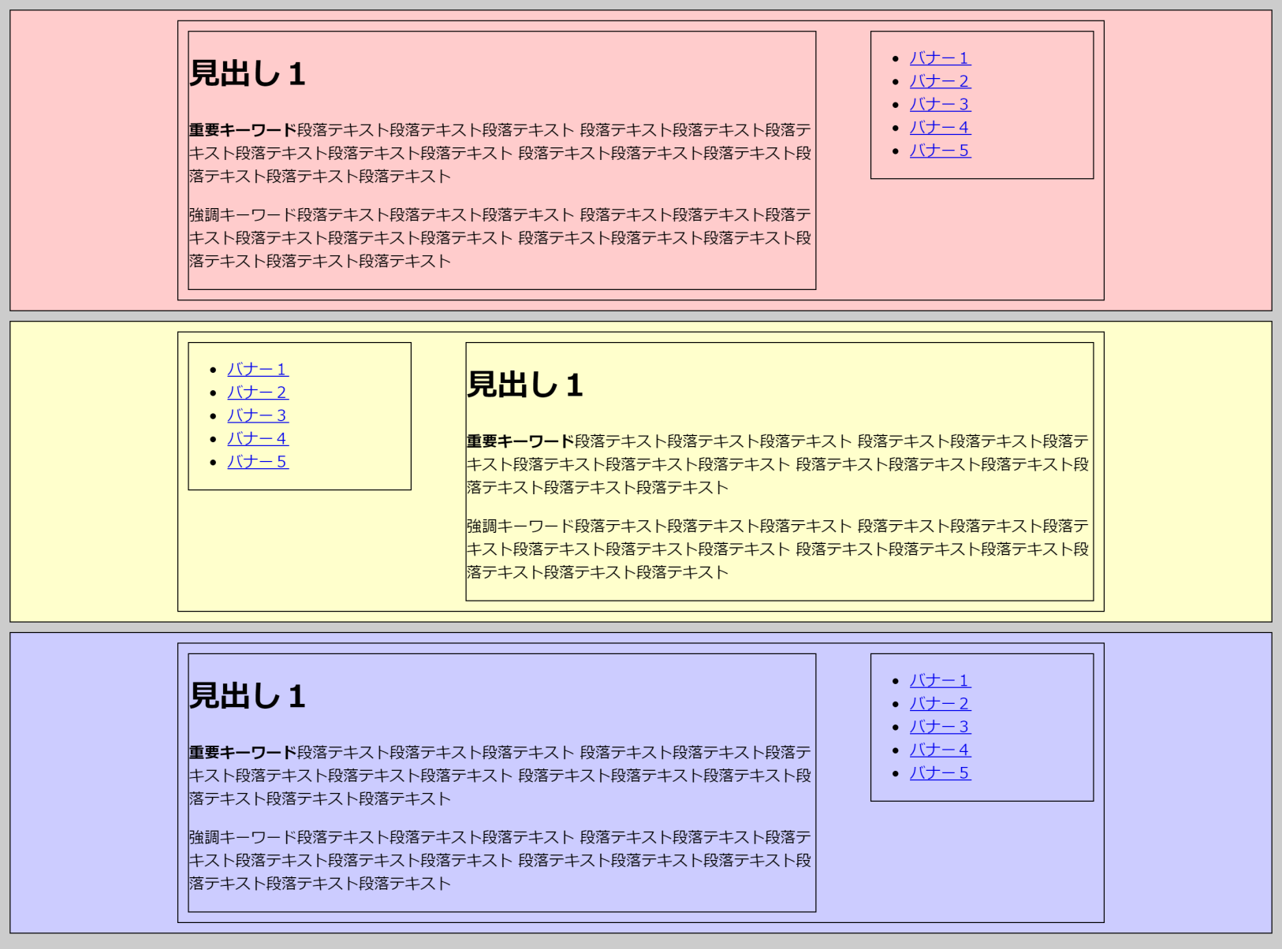
問４
ウィンドウ幅に合わせて可変
width 230px
width 650px
width 650px
width 230px
width 960px

Slide 10
問５
.wrapper
.box1
.beta
.alpha
width 230px
width 650px
width 960px

Slide 11
